Slide 1
六、雙北專案任務_台大微型調度車營運分析
1. 台大於9/7開學，用量23,866次，為歷史新高，相較於去年開學21,590次，成長10%，校內增柱408柱已全數啟用，目前校內共2496柱。
指標 | 5月平日 | 8月平日 | 與5月差異 | 9/1–9/9 | 與5月差異 | 9/7–9/9 (開學) | 與5月差異
日均用量 | 15,681 | 9,906 | -36.83% | 13,958 | -10.99% | 22,518 | 43.60%
日均還量 | 15,384 | 9,673 | -37.12% | 13,684 | -11.05% | 22,015 | 43.10%
6–24時見車率 | 86.60% | 90.36% | 4.34% | 84.76% | -2.13% | 76.31% | -11.89%
6–24時用量 | 15,459 | 9,722 | -37.11% | 13,780 | -10.86% | 22,338 | 44.50%
7–9時見車率 | 91.50% | 93.14% | 1.79% | 89.94% | -1.71% | 83.77% | -8.45%
7–9時用量 | 1,013 | 1,485 | 46.59% | 1,922 | 89.73% | 2,947 | 190.92%
11–13時見車率 | 90.00% | 92.67% | 2.97% | 92.02% | 2.25% | 90.33% | 0.37%
11–13時用量 | 2,656 | 2,289 | -13.82% | 3,949 | 48.68% | 6,509 | 145.07%
16–20時見車率 | 84.50% | 90.22% | 6.77% | 82.49% | -2.38% | 71.06% | -15.90%
16–20時用量 | 4,948 | 3,490 | -29.47% | 3,908 | -21.02% | 6,240 | 26.11%
21–00時見車率 | 67.79% | 80.48% | 18.72% | 64.26% | -5.20% | 43.70% | -35.54%
21–00時用量 | 869 | 624 | -28.19% | 571 | -34.29% | 629 | -27.62%
7–9見位率 | 96.50% | 96.57% | 0.08% | 96.63% | 0.14% | 94.54% | -2.03%
Notes:
見車率/見位率

Slide 2
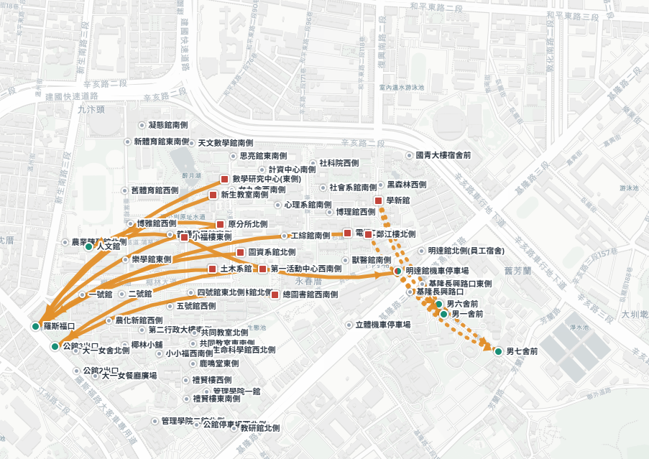
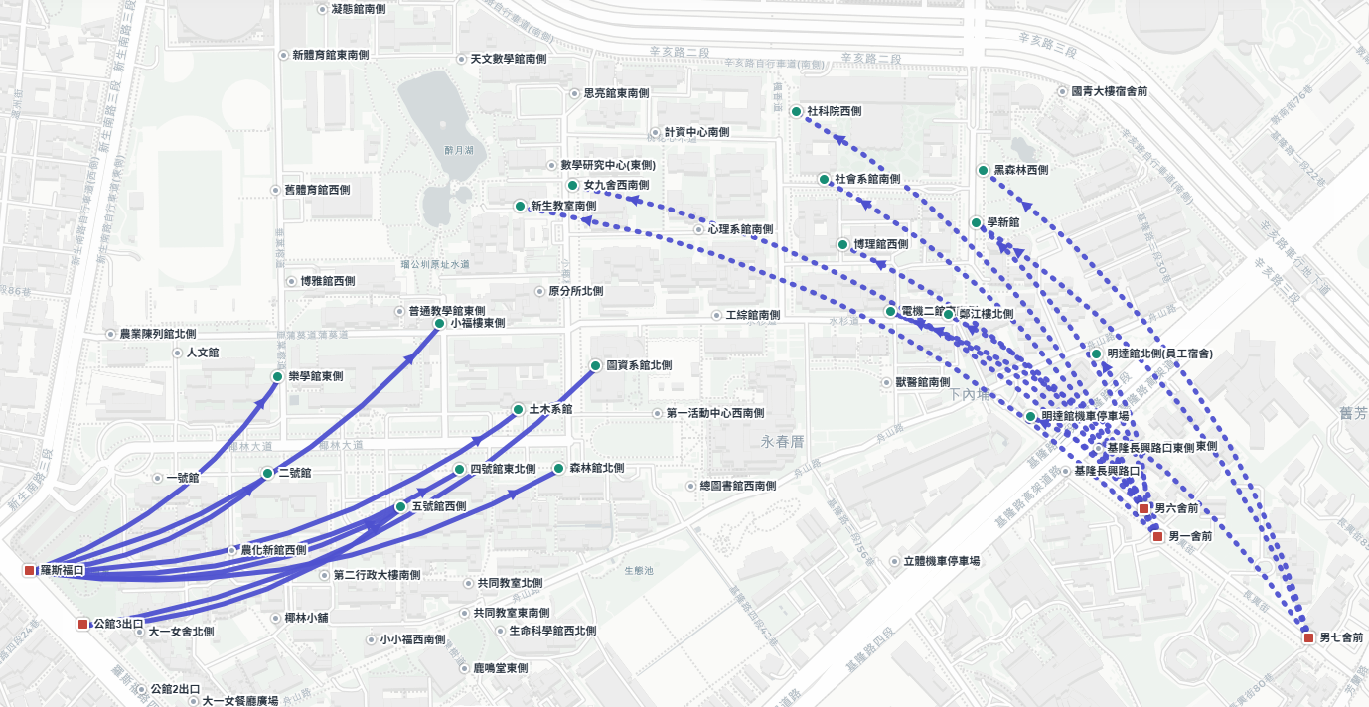
六、電輔微型調度車新增路線
上午新增路線
學新館，鄭江樓>>男六舍、男一舍、男七舍
晚上新增路線
男六舍前、男一舍前、男七舍前>>校內空站
Notes:
見車率/見位率

Slide 3
七、友愛接力
資料來源7-9月的平日好天氣數據
滿借/空還每發生1次，都視為調出/調入1輛車
滿借覆蓋率:同時段內，調出、綁車總站數/滿借總站數
空還覆蓋率:同時段內，調入、解綁車總站數/空還總站數(以上計算各時段)
單站滿借覆蓋率:6-24時，如單小時發生滿借且有調出行為，則視為100%，如發生滿借且無調出行為，則視為0%，如無發生滿借且有調出行為，則視為0%
設定幾種情況，空還車數大於調入車數(大於等於1)，空還車數小於調入車數，無空還(0)有調入，有空還無調入(0)
Notes:
見車率/見位率

Slide 4
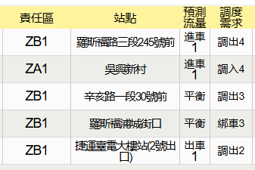
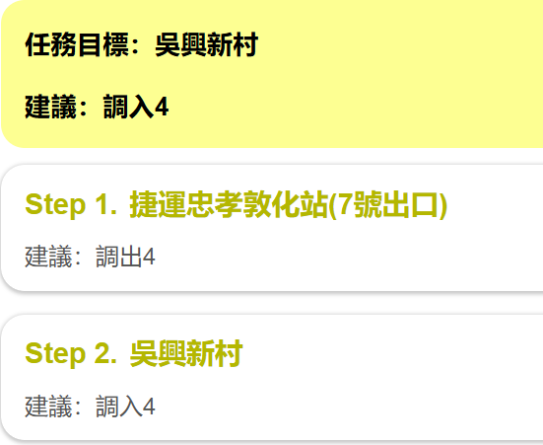
八、智慧調度進度
目前智慧調度已更新，預計9/12上線，預計實際上線後蒐集2個月的使用數據，作為後續系統持續精進使用。
本次新增提供調度車輛數的配對組合，適合新進同仁直接參考並執行作業
原本系統僅提供調度需求，
並未告知同仁車輛該從甚麼場站取得
現在可直接指派同仁作業順序，從何處調出，往何處補車
Notes:
見車率/見位率

Slide 5
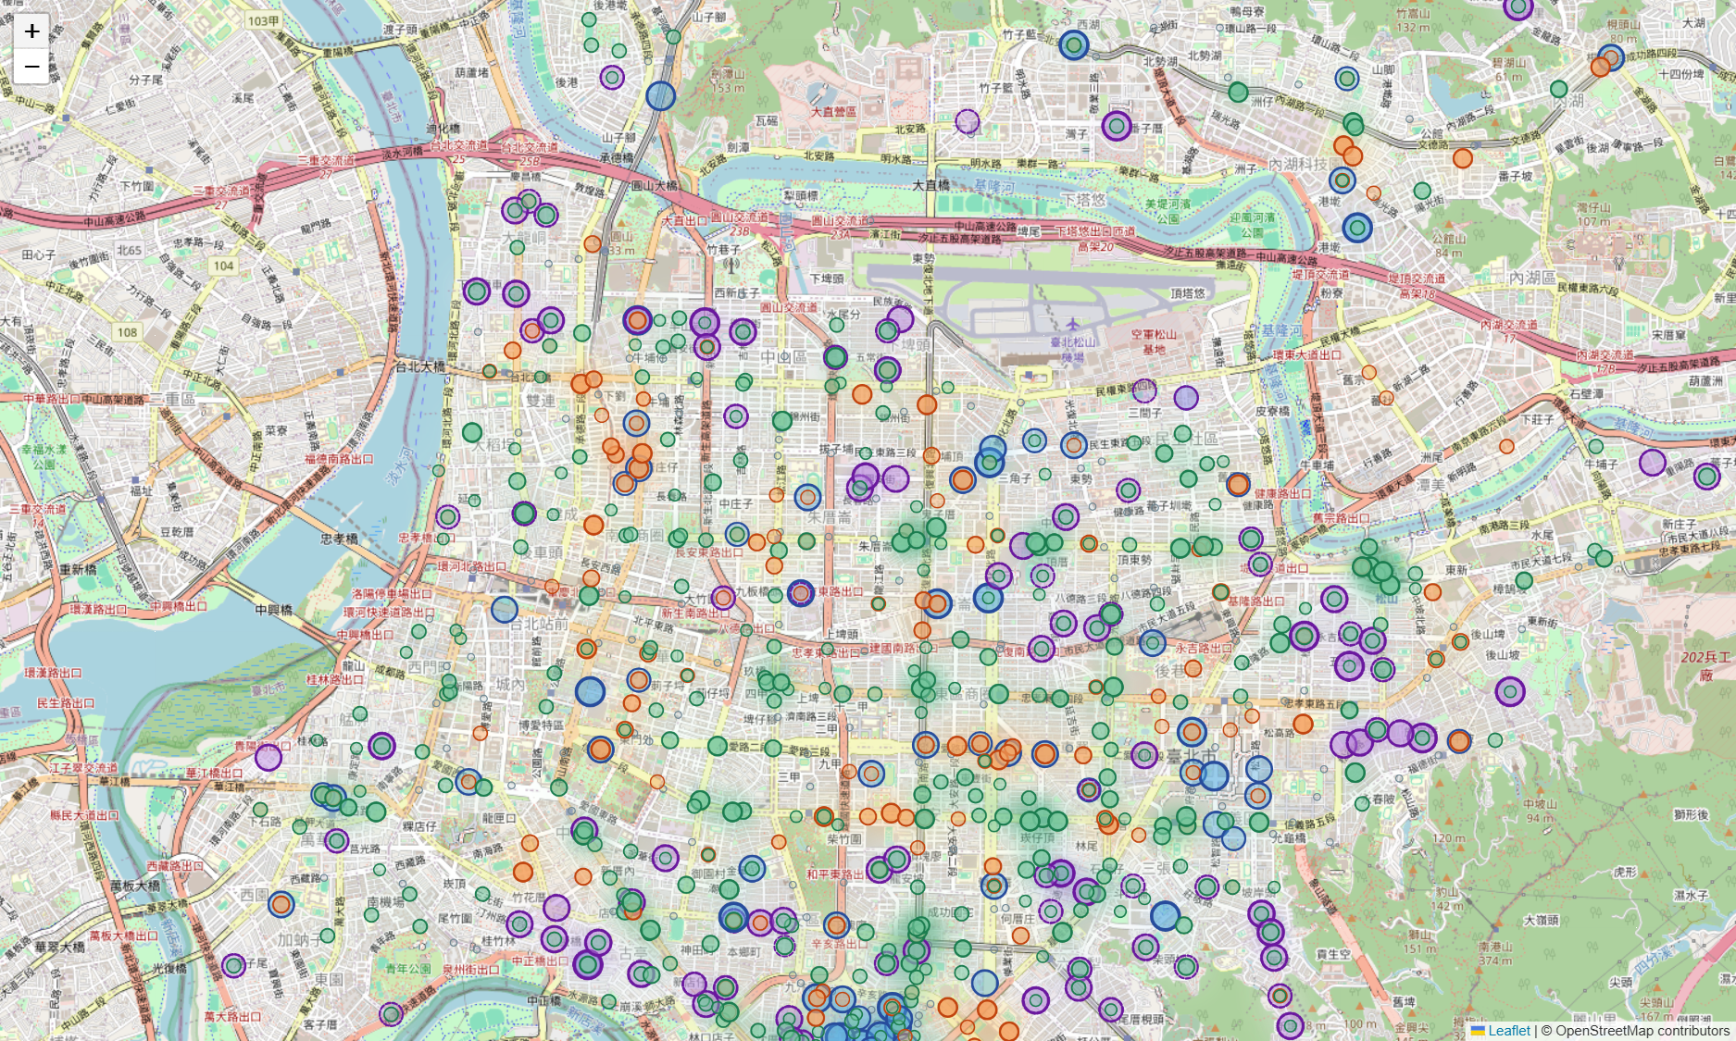
九、覆蓋率的判讀方式
計算方式
滿借覆蓋率
＝同小時有調出行為的站數
÷ 全部滿借事件站數
空還覆蓋率
＝同時段有調入行為的站數
÷ 全部空還事件站數
例:同時段內共發生10 個滿借事件，其中3站有調出行為，滿借覆蓋率為 30%。
顏色判讀
滿借
＋
調出
同站同小時，有滿借與調出
空還
＋
調入
同站同小時，有空還與調入
6
Notes:
覆蓋率概念示意。地圖沿用既有『雙北 YouBike 各站半小時動態熱力圖 V7版』之 Leaflet／OpenStreetMap 底圖與原始四色標記：滿借橘紅、空還綠、調出／綁車藍、調入／解綁車紫。畫面條件為2026年9月平日、雙北、08:00–08:29、場站平日日均用量大於100次，僅作判讀示意。統計單位為場站×日期×小時，同站同小時多次事件只算一個站時。滿借同向調度含調出與綁車；空還同向調度含調入與解綁車。假設例10個站時中3個覆蓋，用於說明比率算法。地圖來源：本專案 youbike-hourly-heatmap／friendly-relay-v7；底圖 © OpenStreetMap contributors，https://www.openstreetmap.org/copyright

Slide 6
九、台北市 ABC 逐時覆蓋率
最高與最低時段
A級
滿借最高 09時 27.9%
最低 06時 1.3%
空還最高 23時 10.8%
最低 06時 1.8%
B級
滿借最高 09時 24.9%
最低 06時 2.1%
空還最高 07時 14.0%
最低 06時 1.6%
C級
滿借最高 19時 29.4%
最低 06時 1.4%
空還最高 07時 12.6%
最低 06時 1.4%
7
Notes:
資料期間：2026年7–8月平日，06:00–23:59。覆蓋率＝同站×同日×同小時發生事件且存在同向調度的站時數÷事件站時數。滿借同向為調出或綁車，空還同向為調入或解綁車。台北市分級：A≥200、B 100–199、C<100。

Slide 7
九、台北調度行為與友愛接力比較
8
Notes:
資料期間：2026-07-01 至 2026-08-31，僅納入有效平日。
有效日：7月22日、8月21日，共43日。7月10日無可用資料。
每個數值均以場站、日期、小時去重後除以43日。
虛線為同一場站、同一日期、同一小時發生滿借或空還的民眾友愛接力站數。
實線為上述友愛接力事件站中，同站同日同小時存在對應調度行為的站數；滿借只對應調出，空還只對應調入。
同站同日同小時同一指標多筆只計一次，因此調出站數必定不大於滿借站數，調入站數必定不大於空還站數。
分級依各月平日日均用量：台北 A≥200、B 100–199、C<100；新北 A≥100、B 50–99、C<50。
來源：CPS RewardLog、VDS 人員作業明細及7–8月友愛接力覆蓋率資料。

Slide 8
九、新北市 ABC 逐時覆蓋率
最高與最低時段
A級
滿借最高 23時 39.9%
最低 16時 7.8%
空還最高 23時 21.1%
最低 12時 3.0%
B級
滿借最高 19時 40.6%
最低 06時 2.6%
空還最高 23時 21.8%
最低 16時 1.4%
C級
滿借最高 19時 41.3%
最低 06時 3.7%
空還最高 23時 11.2%
最低 06時 0.6%
新北市分級（日均用量）：A≥100、B 50–99、C<50
9
Notes:
資料期間：2026年7–8月平日，06:00–23:59。覆蓋率＝同站×同日×同小時發生事件且存在同向調度的站時數÷事件站時數。滿借同向為調出或綁車，空還同向為調入或解綁車。新北市分級：A≥100、B 50–99、C<50。

Slide 9
九、新北調度行為與友愛接力比較
10
Notes:
資料期間：2026-07-01 至 2026-08-31，僅納入有效平日。
有效日：7月22日、8月21日，共43日。7月10日無可用資料。
每個數值均以場站、日期、小時去重後除以43日。
虛線為同一場站、同一日期、同一小時發生滿借或空還的民眾友愛接力站數。
實線為上述友愛接力事件站中，同站同日同小時存在對應調度行為的站數；滿借只對應調出，空還只對應調入。
同站同日同小時同一指標多筆只計一次，因此調出站數必定不大於滿借站數，調入站數必定不大於空還站數。
分級依各月平日日均用量：台北 A≥200、B 100–199、C<100；新北 A≥100、B 50–99、C<50。
來源：CPS RewardLog、VDS 人員作業明細及7–8月友愛接力覆蓋率資料。

Slide 10
九、雙北 ABC 整日成效與對策
城市／級別 | 滿借覆蓋率 | 空還覆蓋率 | 見車率 | 見位率 | 建議對策
台北 A | 13.7% | 6.0% | 95.1% | 97.5% | 09時提升調出／綁車對應；23時補調入／解綁
台北 B | 14.5% | 6.3% | 94.4% | 97.4% | 07–09時同步配置兩向任務；22時檢查見車低點
台北 C | 16.6% | 6.5% | 95.9% | 98.5% | 19時補滿借對應；07時補空還對應
新北 A | 22.8% | 11.1% | 92.9% | 99.4% | 22–23時延續覆蓋；08與22時聚焦見車低點
新北 B | 25.7% | 8.6% | 92.9% | 99.3% | 19時滿借維持；16時補空還對應
新北 C | 24.2% | 5.7% | 94.7% | 97.7% | 19–20時補滿借；06與16時補空還
11
Notes:
資料期間：2026年7–8月平日，06:00–23:59。台北分級：A日均用量≥200、B 100–199、C<100；新北分級：A≥100、B 50–99、C<50。覆蓋率來源：CPS RewardLog與VDS；見車／見位率來源：Report逐站逐時可用站日觀測。建議為描述性統計推導，執行後仍需用相同日期條件驗證。

